Slide 1
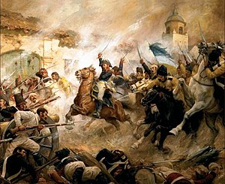
LA BATALLA DE RANCAGUA (1814).
1 Y 2 DE OCTUBRE

Slide 2
¿QUE FUE LA BATALLA DE RANCAGUA ?
LA BATALLA O DESASTRE DE RANCAGUA FUE UN ENFRENTAMIENTO BÉLICO QUE SE DIO EN EL MARCO DE LA INDEPENDENCIA DE CHILE.
ESTA OCURRIÓ ENTRE EL 1 Y 2 DE OCTUBRE DE 1814,EN NUESTRA CUIDADA DE RANCAGUA, CUANDO LAS TROPAS REALISTAS ATACARON Y DERROTARON AL EJÉRCITO PATRIOTA, PERMITIENDO LA RECONQUISTA ESPAÑOLA.

Slide 3
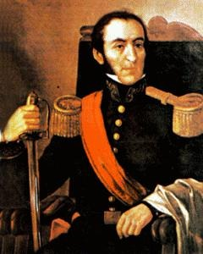
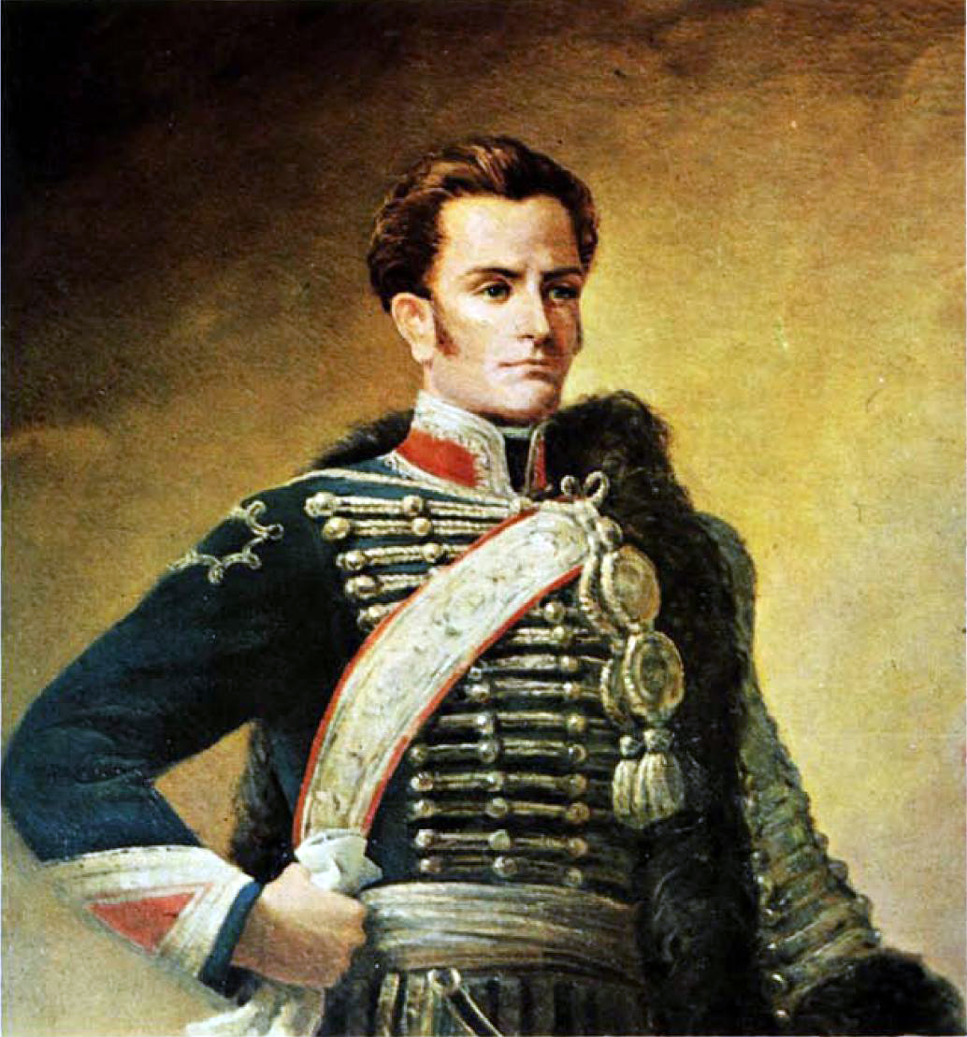
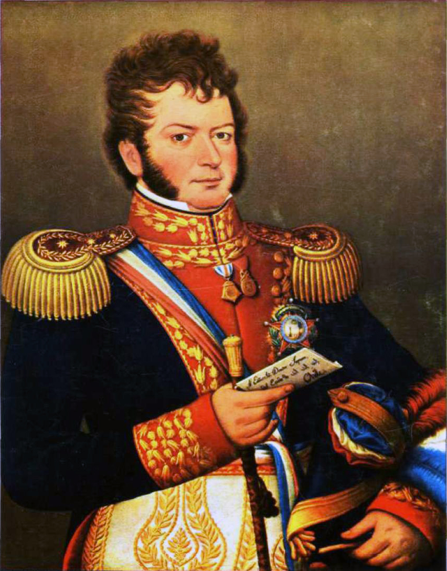
¿CUALES FUERON LOS BANDOS QUE SE ENFRENTARON ?
En dicha batalla se enfrentaron los siguientes bandos:
Ejército realista: al mando de Mariano Osorio, quien buscaba reconquistar todo el territorio chileno.
Ejército patriota: al mando de José Miguel Carrera y Bernardo O’Higgins, quienes defendían la independencia del territorio chileno y la emancipación total de los españoles.
Mariano Osorio
José Miguel Carrera
Bernardo O’Higgins

Slide 4
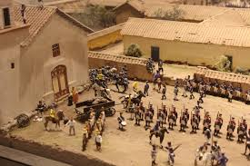
¿Dónde SE LLEVÓ A CABO ESTE CONFLICTO ?
Este conflicto armado se llevó a cabo en NUESTRA CIUDAD DE Rancagua, población que se encuentra EN LA ZONA CENTRAL DE NUESTRO PAIS , que para la época tenía apenas unos 2500 habitantes.
Luego de la retirada de los patriotas, el ejército realista saqueó y quemó la ciudad de Rancagua, generando terribles destrozos, violaciones y muertes. Una parte del ejército patriota, el cual contaba de unos 3000 chilenos, logró escapar por los Andes hasta la ciudad de Mendoza, mientras que otro grupo huyó a la capital para notificar la derrota.

Slide 5
Las principales causas de la batalla de Rancagua fueron las siguientes:
El deseo de independencia de la corona de España en septiembre de 1810, aunque no fue declarado explícitamente, conllevó a encender el espíritu separatista de la corona.
El incumplimiento y rechazo del Tratado de Lircay, firmado el 5 de mayo de 1814 entre patriotas y realistas, en donde se reafirmaba la lealtad a la Corona Española y al rey español, a cambio de una división territorial y respeto entre ambos bandos. Este tratado fue considerado una tregua para reorganizar ambos ejércitos.
Las tropas enviadas por la corona y el virrey Abascal, para frenar al ejército chileno y retomar el poder en la zona, con mejor armamento, provisiones y soldados experimentados.

Slide 6
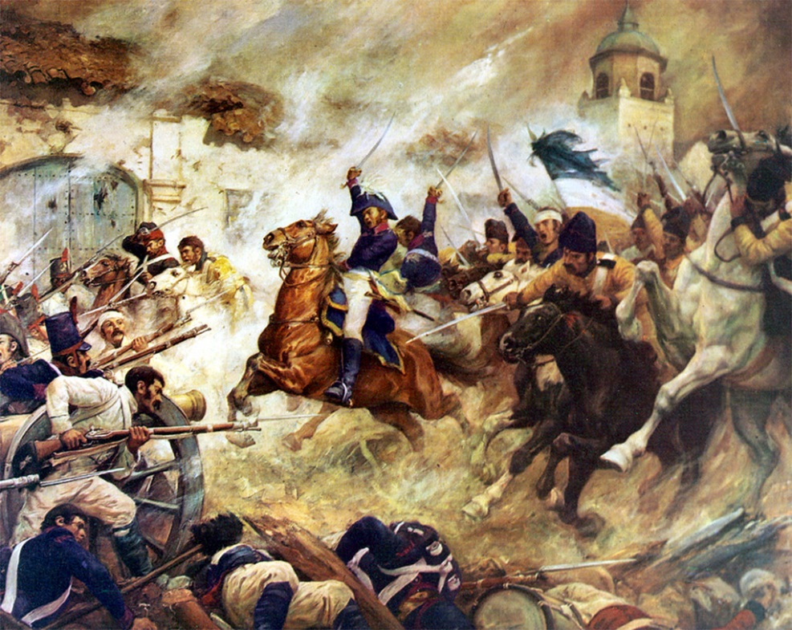
¿SABIAS QUÉ?
Esta derrota finalizó con la etapa de Patria Vieja en Chile e inició la etapa de Reconquista española, la cual duraría hasta la batalla de Chacabuco en 1817, en el marco de las batallas por la independencia.

Slide 7
en esos días de Octubre de 1814, las fuerzas patriotas al mando del LIBERTADOR se atrincheraron en la Plaza de Rancagua y allí resistieron, durante más de 36 horas, al ataque realista.
Actual Plaza de Los Héroe

